Slide 1
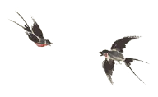
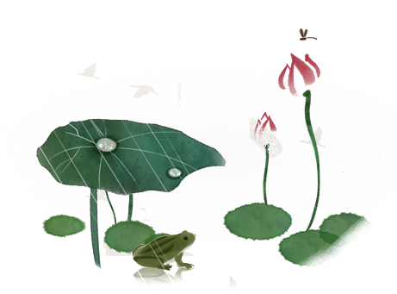
谷
雨
中国传统节气

Slide 2
目录
01
PART ONE
02
PART TWO
03
PART THREE
04
PART FOUR
05
节气农事
节日历史
节气特点
民间习俗
文学记述

Slide 3
一、节气农事

Slide 4
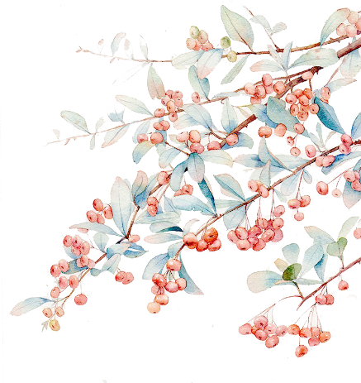
谷雨是春季的最后一个节气，这时田中的秧苗初插、作物新种，最需要雨水的滋润，所以说“春雨贵如油”。这时，中国南方大部分地区东部这时雨水较丰，常年4月下旬雨量约30至50毫米，每年第一场大雨一般出现在这段时间，对水稻栽插和玉米、棉花苗期生长有利。
节气农事

Slide 5
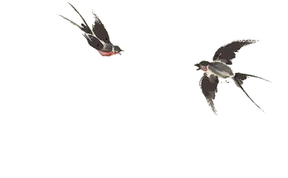
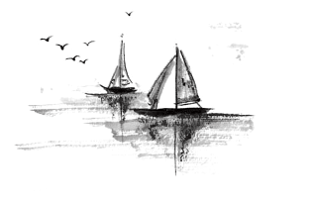
节气由来
中国古代将谷雨分为三候：“第一候萍始生；第二候呜鸠拂其羽；第三候为戴任降于桑。”是说谷雨后降雨量增多，浮萍开始生长，接着布谷鸟便开始提醒人们播种了，然后是桑树上开始见到戴胜鸟。

Slide 6
二、节日历史

Slide 7
发展历史
大约在4000年前，轩辕皇帝由部落首领被拥戴为部落联盟领袖，他命仓颉为左史官。仓颉做了史官以后，用不同类型的贝壳和绳结的大小、横竖为标记记载事务。可是，随着仓颉主管事务日益繁多，老办法已远远不能适应需求，仓颉很犯愁。

Slide 8
《通纬·孝经援神契》：“清明后十五日，斗指辰，为谷雨，三月中，言雨生百谷清净明洁也。”
《通纬·孝经援神契》：“清明后十五日，斗指辰，为谷雨，三月中，言雨生百谷清净明洁也。”
史料记载

Slide 9
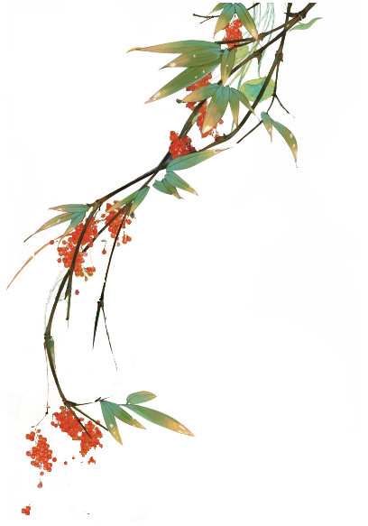
史料记载
《月令七十二候集解》：“三月中，自雨水后，土膏脉动，今又雨其谷于水也。雨读作去声，如雨我公田之雨。盖谷以此时播种，自上而下也。”这时天气温和，雨水明显增多，对谷类作物的生长发育关系很大。雨水适量有利于越冬作物的返青拔节和春播作物的播种出苗，古代所谓“雨生百谷”，反映了“谷雨”的现代农业气候意义。但雨水过量或严重干旱，则往往造成危害，影响后期产量。谷雨在黄河中下游，不仅指明了它的农业意义，也说明了“春雨贵如油”。

Slide 10
三、节气特点

Slide 11
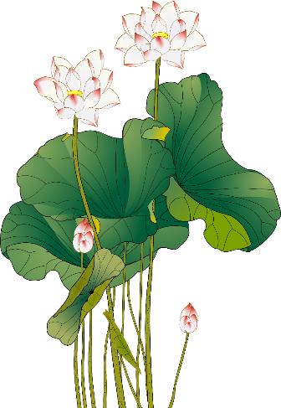
气候特点
谷雨的天气最主要的特点多雨，有利于谷物生长。
中国古代将谷雨分为三候：“第一候萍始生;第二候鸣鸠拂其羽；第三候为戴胜降于桑。”是说谷雨后降雨量增多，浮萍开始生长，接着布谷鸟便开始提醒人们播种了，然后是桑树上开始见到戴胜鸟。
谷雨节气后降雨增多，空气中的湿度逐渐加大，此时我们在养生中应遵遁自然节气的变化，针对其气候特点进行调养。

Slide 12
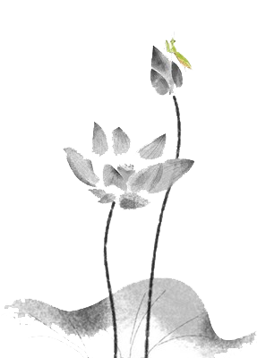
气候特点
同时由于天气转温，人们的室外活动增加，北方地区的桃花、杏花等开放;杨絮、柳絮四处飞扬。雨生百谷。雨量充足而及时，谷类作物能茁壮成长。谷雨时节的南方地区，"杨花落尽子规啼"，柳絮飞落，杜鹃夜啼，牡丹吐蕊，樱桃红熟，自然景物告示人们：时至暮春了。

Slide 13
四、民间习俗

Slide 14
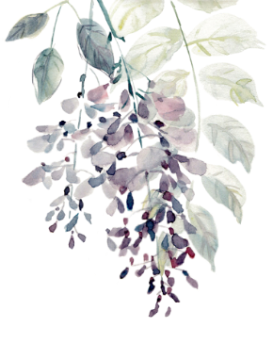
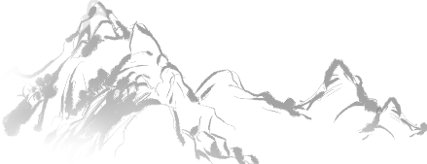
传统习俗
每年4月20日，是山东省荣成市的渔民节日。该节起源于谷雨节。在中国北方沿海一带渔民们，过谷雨节已有二千多年的历史，到清朝道光年间（1821年）易名为渔民节。由于谷雨这天，山东沿海的渔民祈求海神保佑，出海平安，鱼虾丰收。

Slide 15
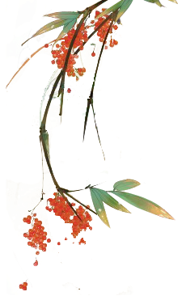
传统习俗
旧时，山西临汾一带谷雨日画张天师符贴在门上，名曰“禁蝎”。陕西风翔一带的禁蝎咒符，以木刻印制，可见需求量是很大的。其上印有：“谷雨三月中，蝎子逞威风。神鸡叼一嘴，毒虫化为水……”画面中央雄鸡衔虫，爪下还有一只大蝎子。画上印有咒符。雄鸡治蝎的说法早在民间流传。神魔小说《西游记》第五十五回，孙悟空猪八戒敌不过蝎子精，观音也自知近他不得。只好让孙悟空去请昴日星官，结果马到成功。昴日星官本是一只双冠子大公鸡。书中描写，昴日星官现出本相——大公鸡，大公鸡对着蝎子精叫一声，蝎子精即时现了原形，是个琵琶大小的蝎子。大公鸡再叫一声，蝎子精浑身酥软，死在山坡。 ^{[14]} 山东民俗也禁蝎。清乾隆六年《夏津县志》记：“谷雨，朱砂书符禁蝎。”“禁蝎”的民俗反应了人们驱除害虫及渴望丰收平安的心情。

Slide 16
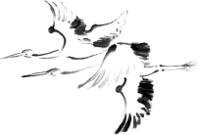
饮茶习俗
谷雨茶也就是雨前茶，是谷雨时节采制的春茶，又叫二春茶。春谷雨季温度适中，雨量充沛，加上茶树经半年冬季的休养生息，使得春梢芽叶肥硕，色泽翠绿，叶质柔软，富含多种维生素和氨基酸，使春茶滋味鲜活，香气怡人。谷雨茶除了嫩芽外，还有一芽一嫩叶的或一芽两嫩叶的；一芽一嫩叶的茶叶泡在水里像展开旌旗的古代的枪，被称为旗枪；一芽两嫩叶则像一个雀类的舌头，被称为雀舌；与清明茶同为一年之中的佳品。一般雨前茶价格比较经济实惠，水中造型好、口感上也不比明前茶逊色，大多的茶客通常都更追捧谷雨茶。中国茶叶学会等有关部门倡议将每年农历“谷雨”这一天作为“全民饮茶日”，并举行各种和茶有关的活动

Slide 17
民族习俗
祭海：谷雨时节海水回暖，百鱼行至浅海地带，是下海捕鱼的好日子。俗话说：“骑着谷雨上网场。”为了能够出海平安、满载而归，渔民们在谷雨这天要举行海祭，祈求海神保佑。因此，谷雨节也叫作渔民出海捕鱼的“壮行节”。旧时海边，村村都有海神庙或娘娘庙，祭祀时刻一到，渔民便抬着供品到庙前摆供祭祀，有的则将供品抬至海边，敲锣打鼓，燃放鞭炮，面海祭祀，场面十分隆重。
祭祀文祖仓颉：自汉代以来，陕西白水县谷雨有祭祀文祖仓颉的习俗。传说中，仓颉创造文字，功盖天地，黄帝为之感动，以“天降谷子雨”作为其造字的酬劳，从此便有了“谷雨”节。此后每年谷雨节，附近村民都要组织庙会纪念仓颉

Slide 18
五、文学记述

Slide 19
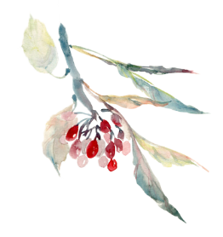
农耕谚语
谷雨时节种谷天，南坡北洼忙种棉；
谷雨季节水稻插秧好火候，种瓜点豆种地蛋。
玉米花生早种上，地瓜栽秧适提前，
田菁苜蓿沙打旺，绿肥作物种田间。
棉花出苗快查补，地头地边无空闲。
树木栽上细管理，否则成活难保险，
林木果园早喷药，花儿过密酌情剪。
马牛猪羊饲喂好，家禽孵化科学管。
苇藕蒲草继续栽，亲鱼育肥多产卵。
赶潮流来堵鱼头，家吉（鱼）黄花捕莫慢。

Slide 20
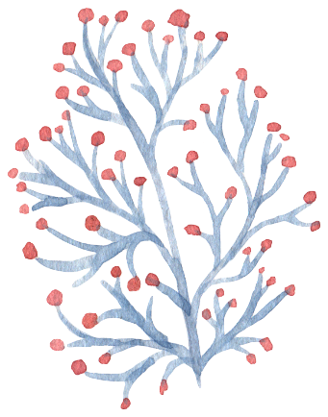
农耕谚语
清明早，小满迟，谷雨立夏正相宜。
谷雨节到莫怠慢，抓紧栽种苇藕芡。
谷雨前后栽地瓜，最好不要过立夏。
谷雨栽上红薯秧，一棵能收一大筐。
棉花种在谷雨前，开得利索苗儿全。
清明高粱谷雨花，立夏谷子小满薯。
清明高粱接种谷，谷雨棉花再种薯。

